Slide 1

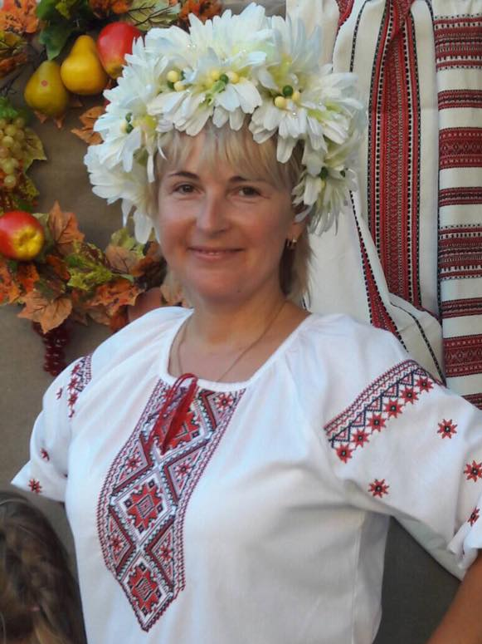
Управління освіти Луцької міської ради
Заклад дошкільної освіти № 35
Портфоліо
вихователя
групи “Мальва”
Зюлькової
Наталії Євгенівни
2018 рік
Зюлькова Н.Є.

Slide 2

Про себе
Дата народження – 17 березня 1978 р.
Освіта – повна вища, Камянець-Подільський педагогічний університет, 2000 р.
Спеціальність – “Початкове навчання”
Кваліфікація - вчитель початкових класів
Педагогічний стаж – 9 років
Остання атестація – 2012 рік
Кваліфікаційна категорія - “спеціаліст”
Підвищення кваліфікації – курси при ВІППО, 2017 рік
Зюлькова Н.Є.

Slide 3

Педагогічне кредо
Не в кількості знань полягає освіта, а в повному розумінні й майстерному застосуванні в житті всього того, що знаєш”
(Фрідріх Дістервег)
Зюлькова Н.Є.

Slide 4
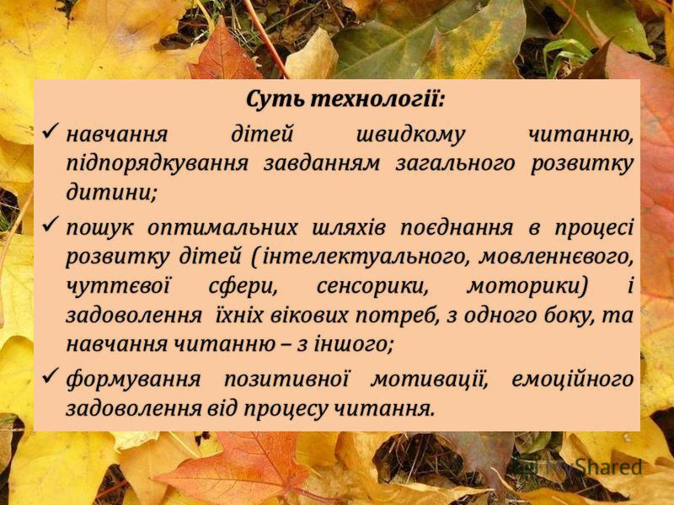
Тема поглибленого опрацювання
Навчання грамоти за методикою Людмили Шелестової
Зюлькова Н.Є.

Slide 5
Використання сучасних освітніх технологій
Здоров’язбережувальна технологія В.Ф.Базарного;
Дихальна гімнастика;
Розвиток мовленнєвої компетентності дошкільнят шляхом використання інноваційних технологій, а саме:
- графосмужки,
- коректурні таблиці,
- мнемотаблиці
Зюлькова Н.Є.

Slide 6
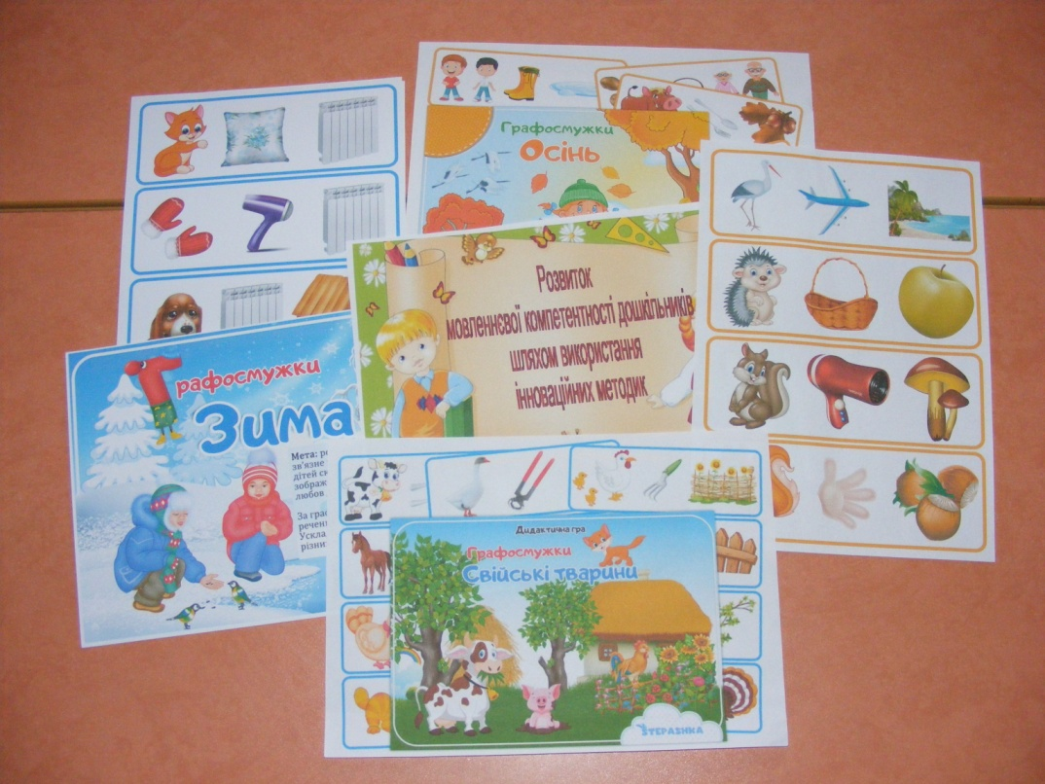
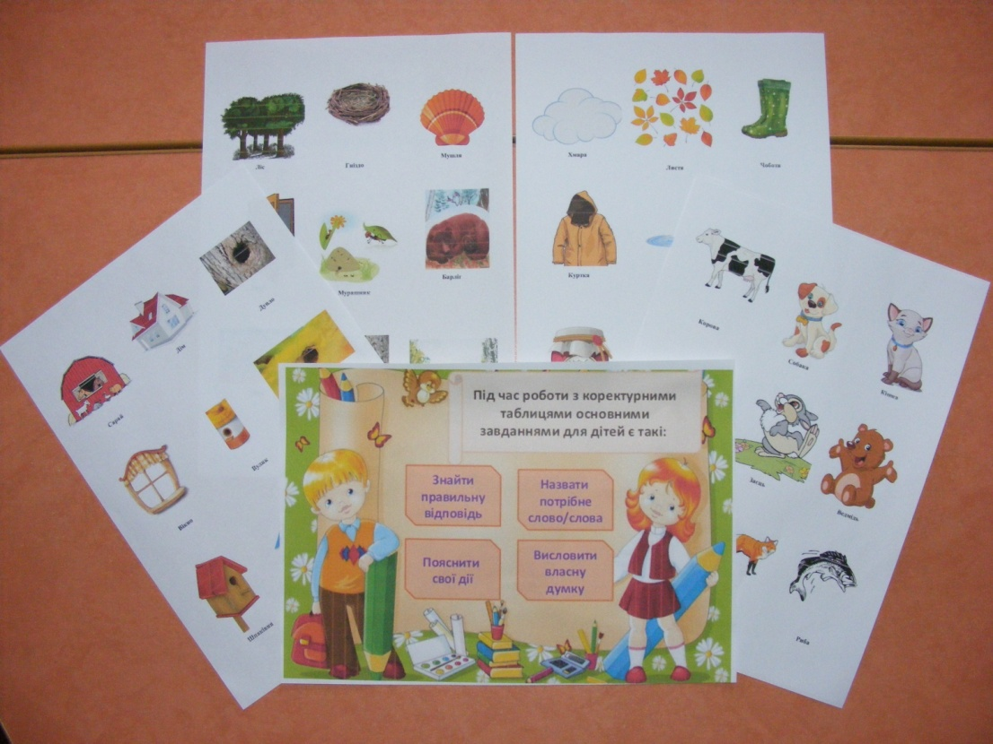
Дидактичні ігри
та матеріали
Графосмужки
Коректурні таблиці
Зюлькова Н.Є.

Slide 7
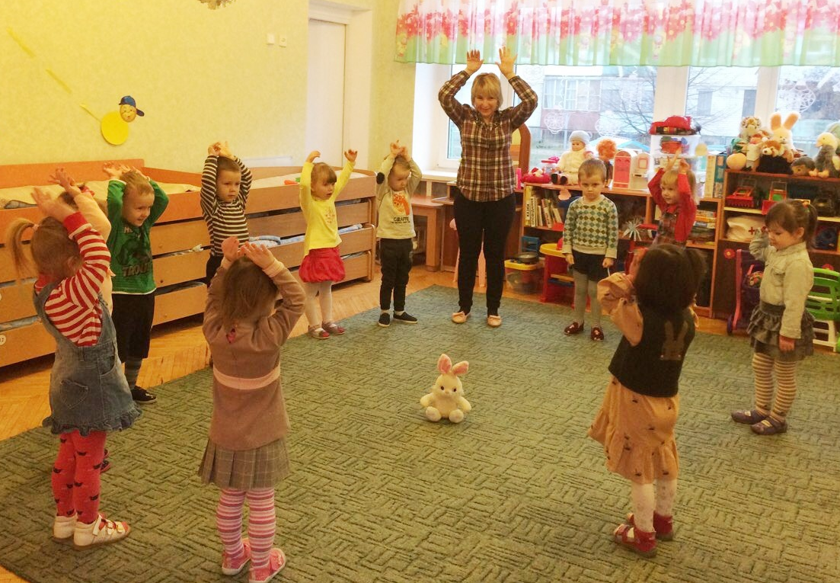
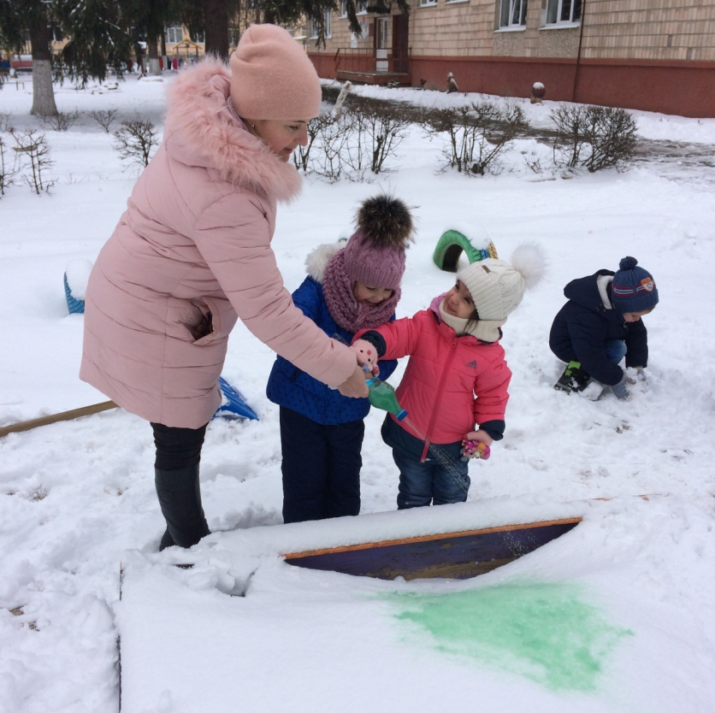
Освітня діяльність
Малюємо
кольоровою водою на снігу
Під час рухливої гри вивчаємо вірш про зайчика
Зюлькова Н.Є.

Slide 8
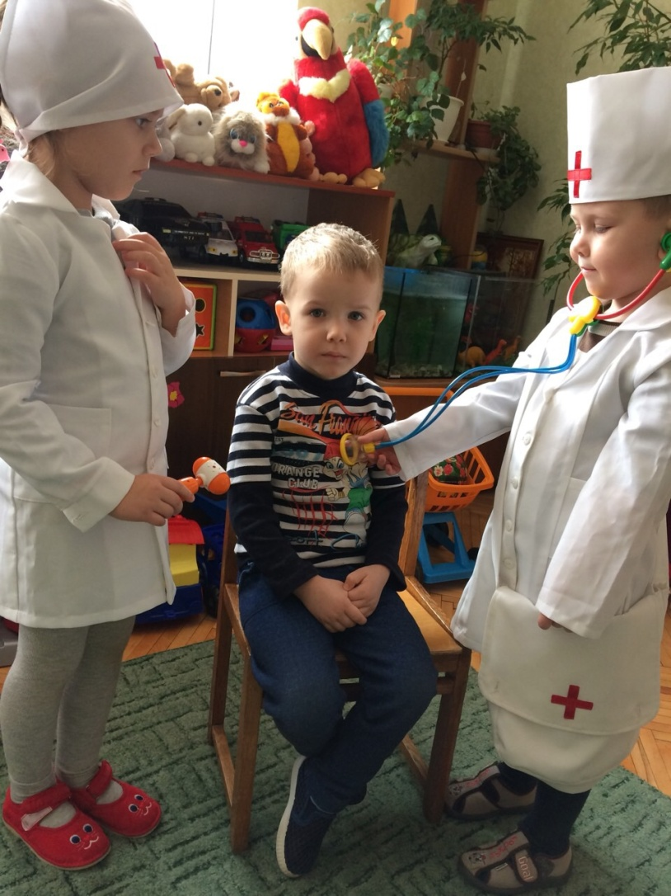
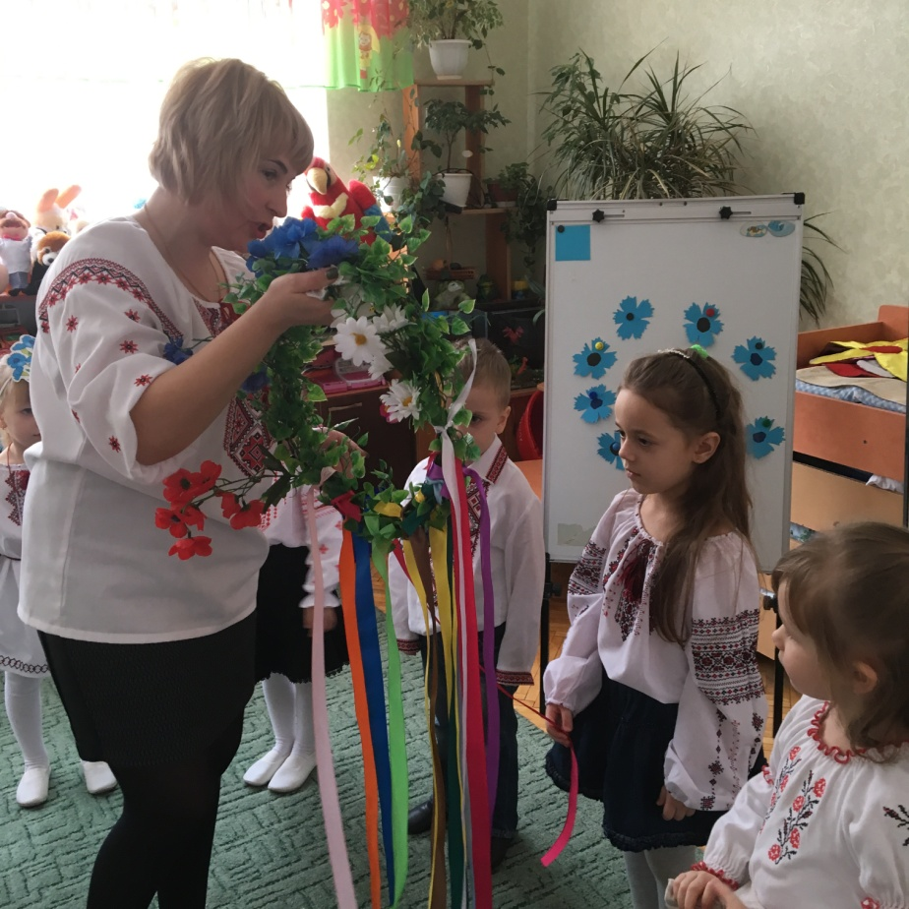
Освітня діяльність
Сюжетно-рольова гра –
підготовка до дорослого
життя
Відкриваємо таємниці
українського віночка
Зюлькова Н.Є.

Slide 9

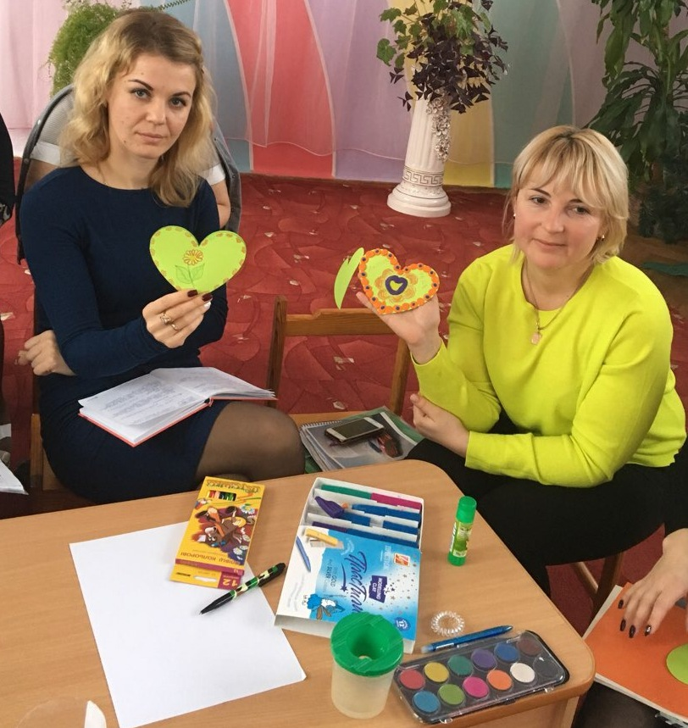
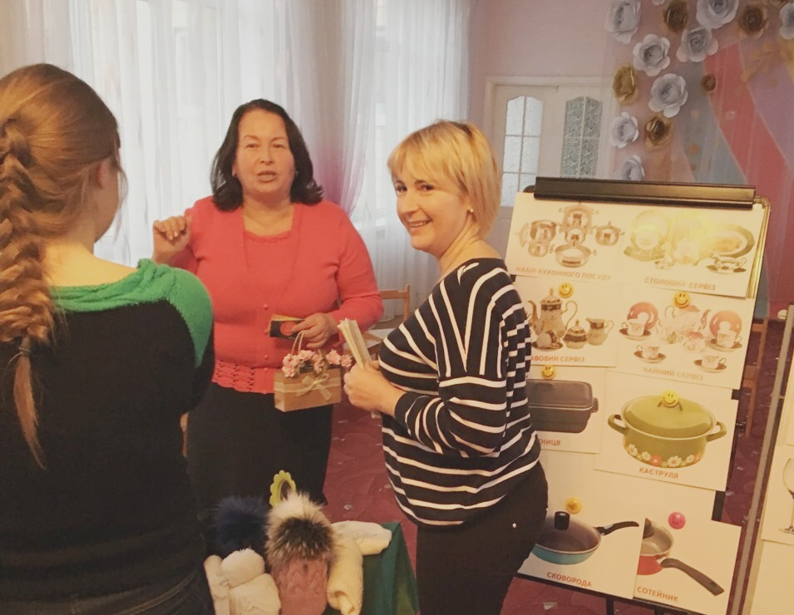
Участь у методичній роботі ЗДО
Воркшоп “Розвиваємо креативність і творчість дошкільника”, 2017 р.
Педагогічна рада, 2017 р.
Зюлькова Н.Є.

Slide 10
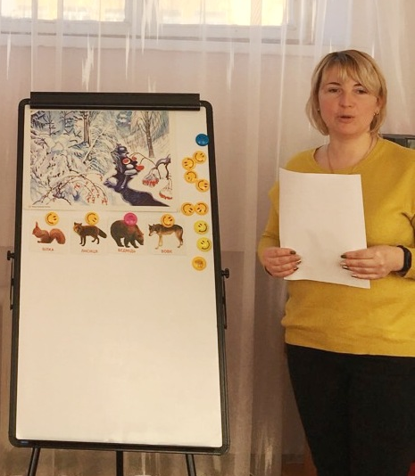
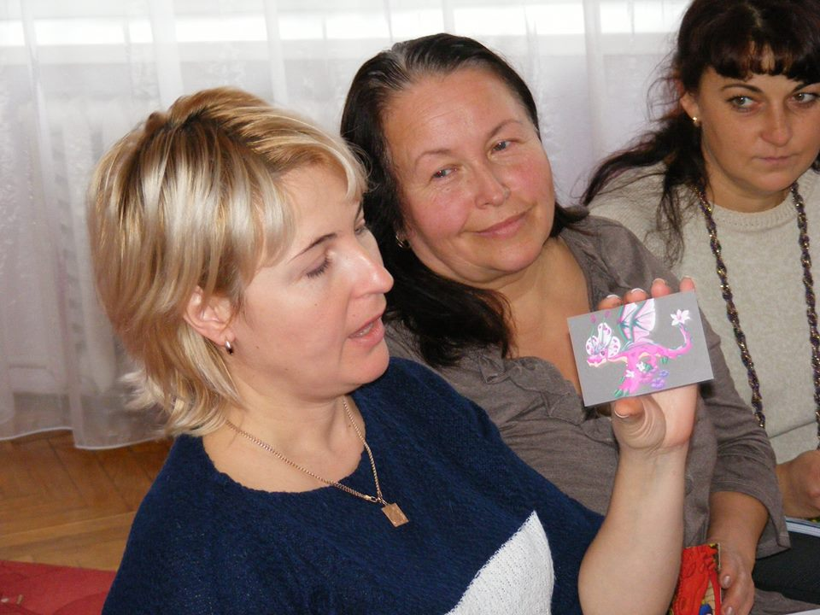
Участь у методичній роботі ЗДО
Консультація “Використання елементів ейдетики”
Зюлькова Н.Є.

Slide 11
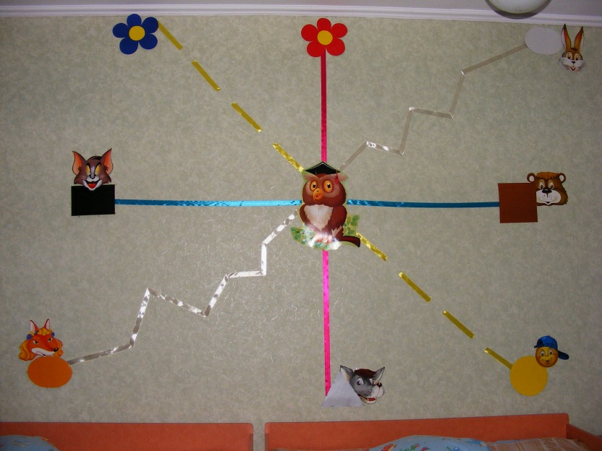
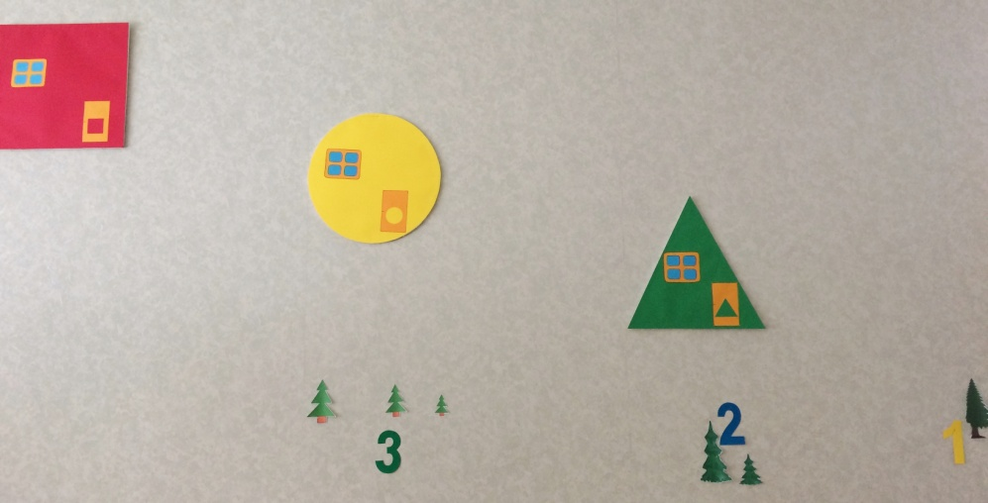
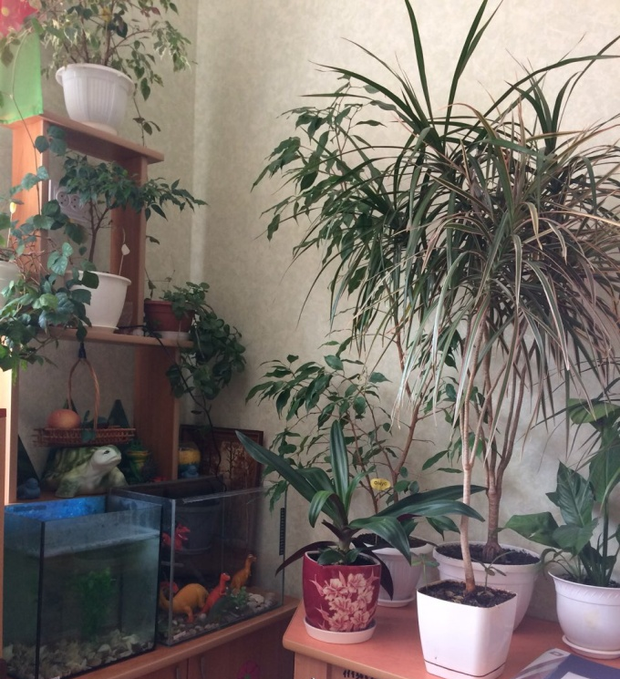
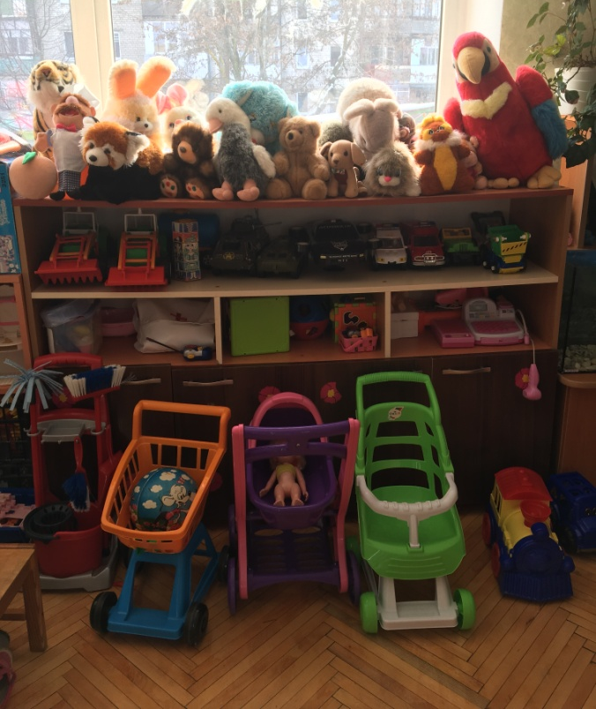
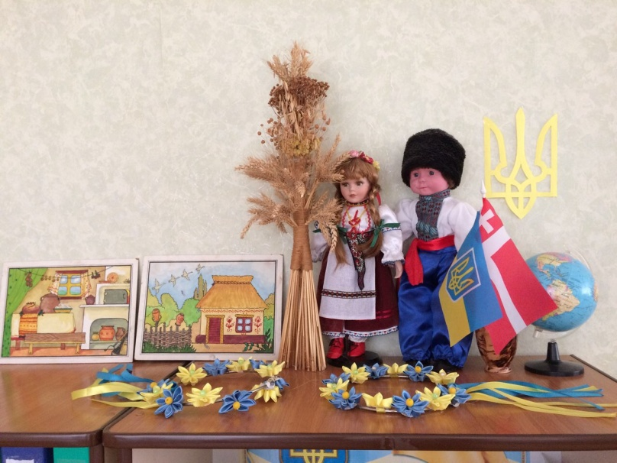
Розвивальне середовище групи
Зюлькова Н.Є.

Slide 12
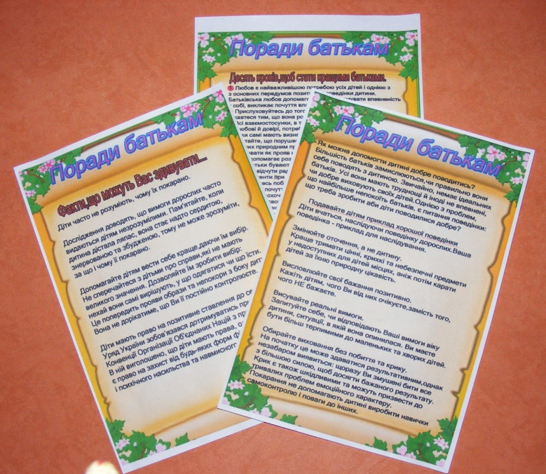
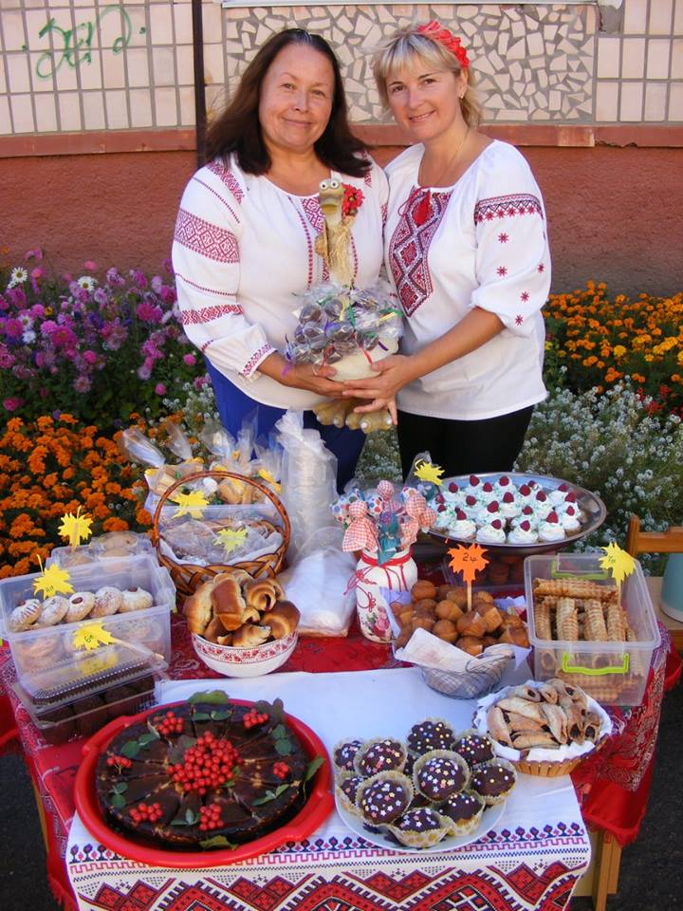
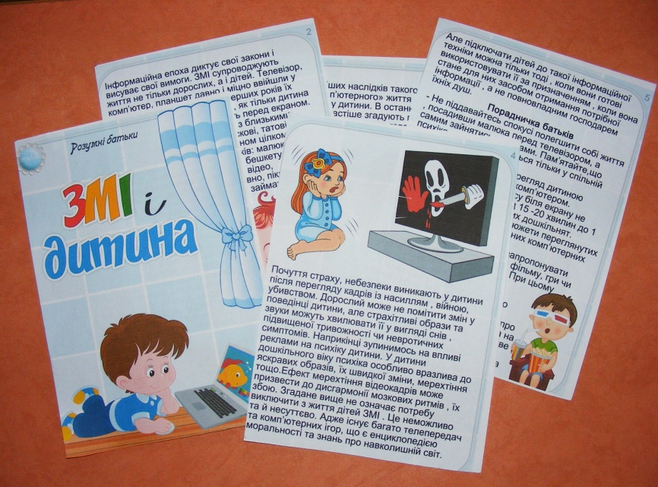
Робота з батьками
Поради для батьків
Благодійний осінній ярмарок-2017
Зюлькова Н.Є.

Slide 13
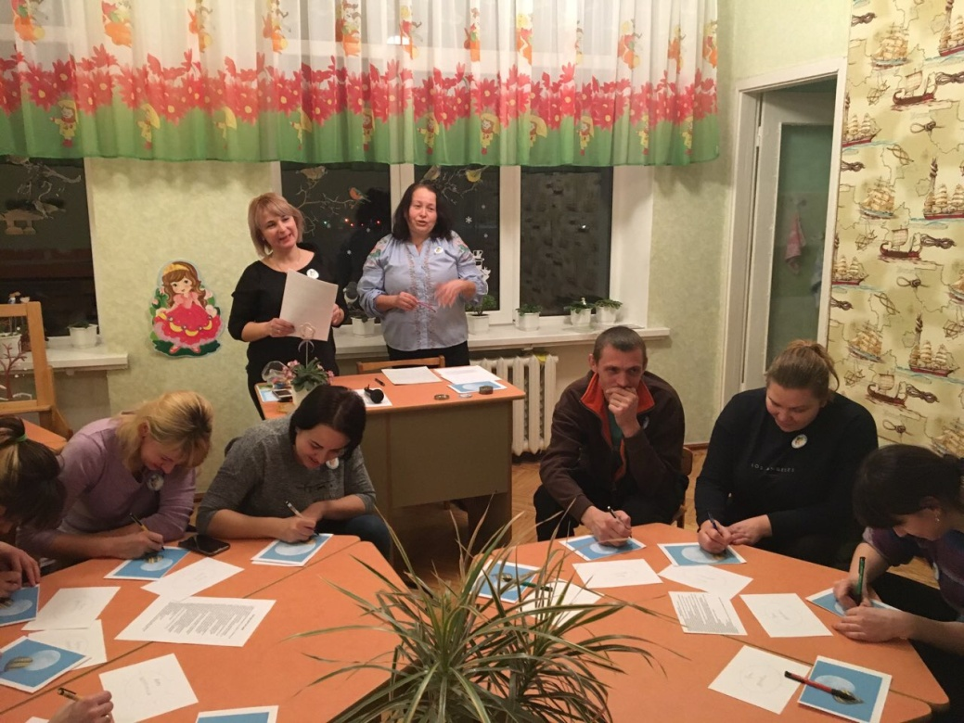

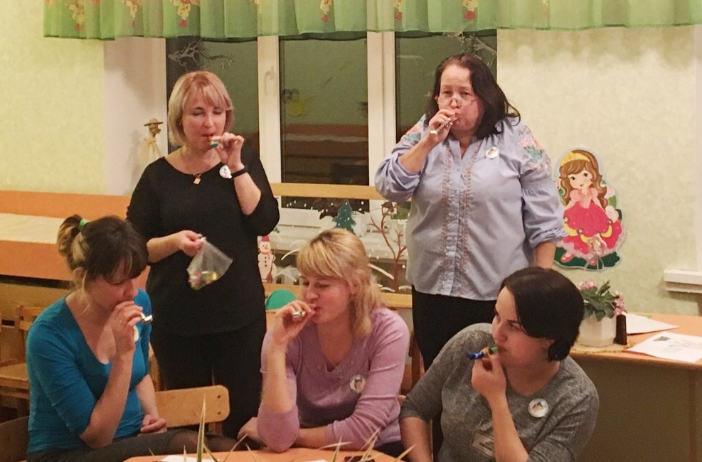
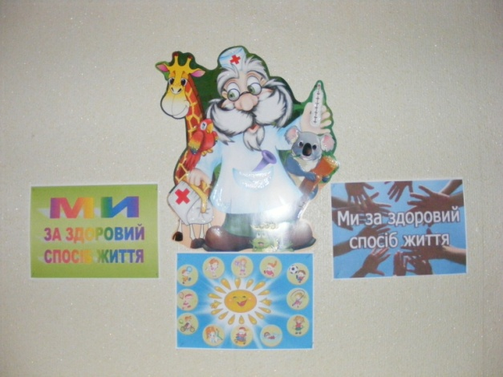
Робота з батьками
Батьківські збори з елементами тренінгу “Здоровий спосіб життя”. Січень 2018 р.
Зюлькова Н.Є.

Slide 14
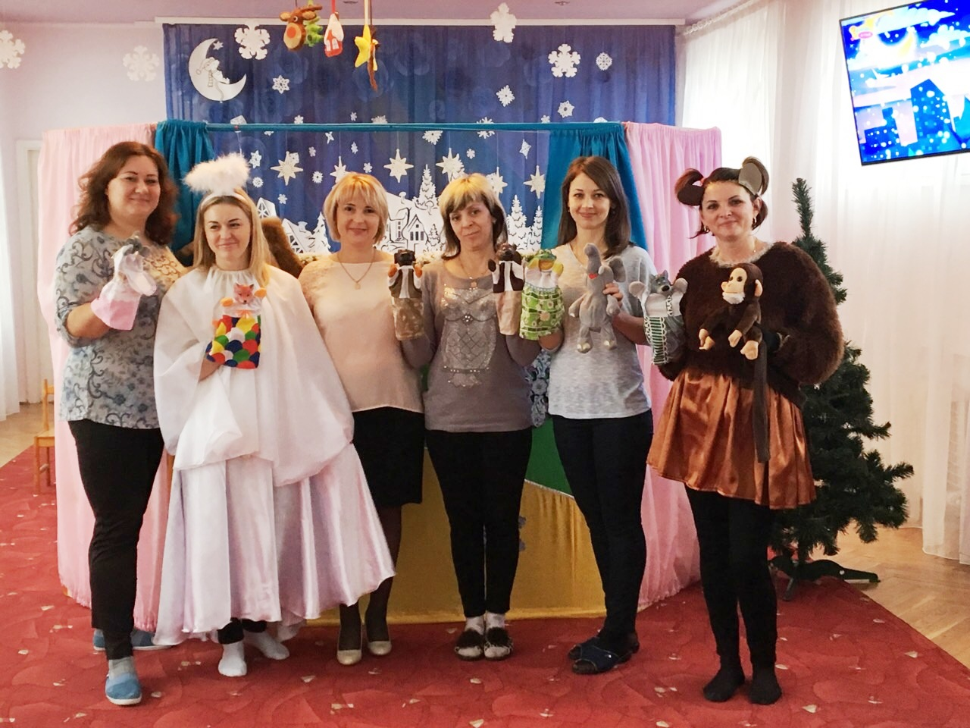
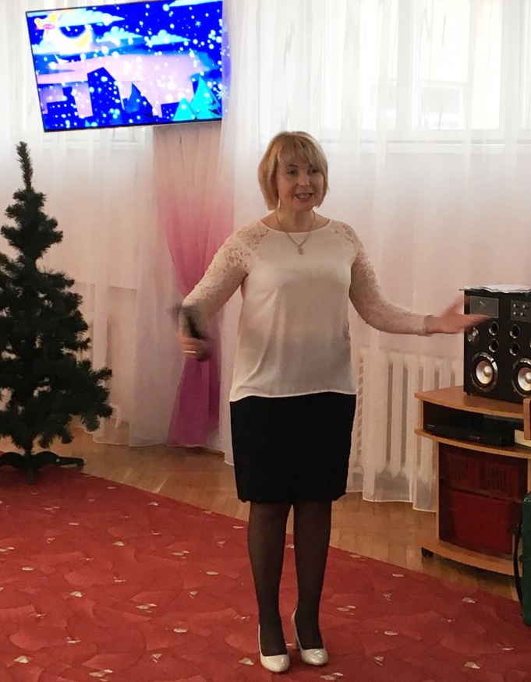

Мої ролі
Ведуча лялькової вистави до дня святого Миколая.
Грудень 2017 р.
Зюлькова Н.Є.

Slide 15
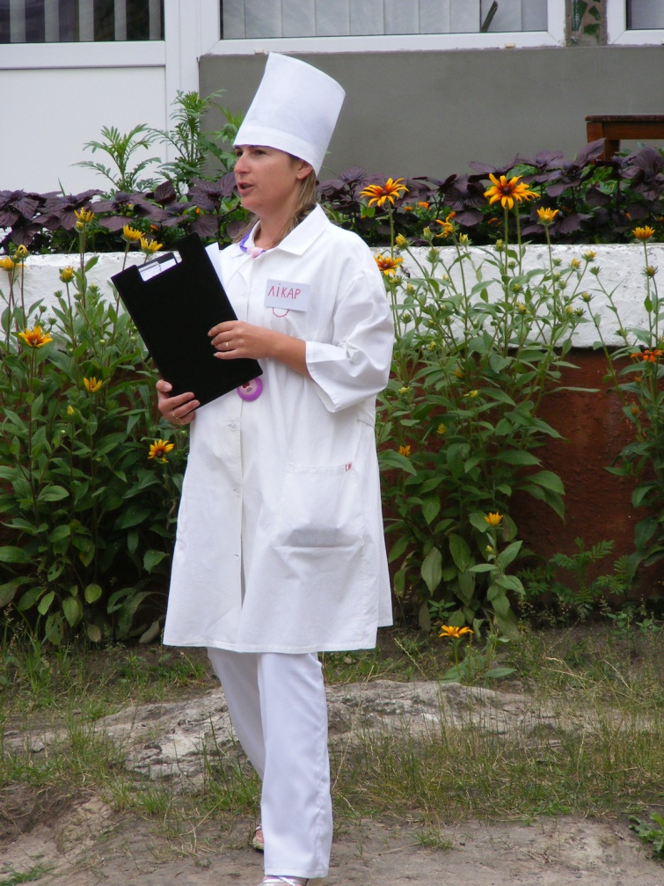
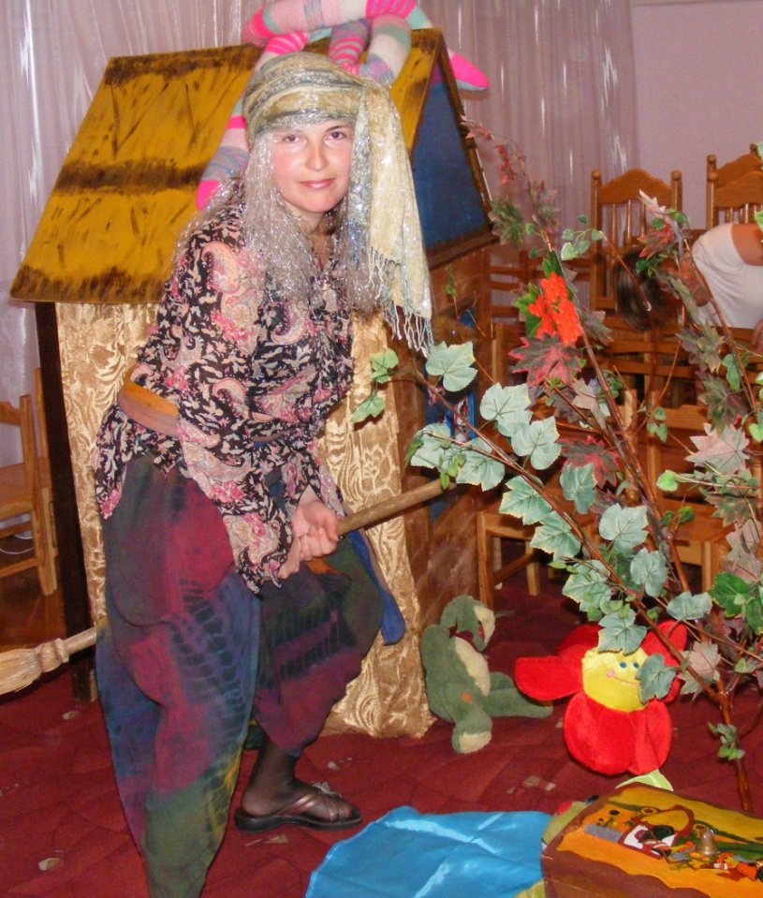
Лікар (музична розвага)
Мої ролі
Баба Яга
(спортивна розвага)
Зюлькова Н.Є.

Slide 16


Дякую за увагу!

